Slide 1


Маслєнніков Ілля Костянтинович
Группа: Python1 23-1С
uaitsmart.com

Slide 2


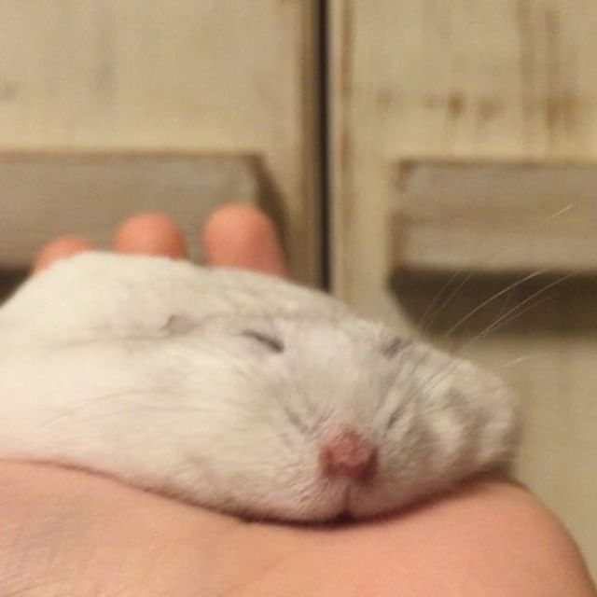
Про себе:
Привіт! Мене звати Ілля, мені 14 років і я маю велику пристрасть до програмування. У своєму юному віці я вирішив вивчити світ комп'ютерної науки, і це стало моїм великим захопленням.
uaitsmart.com

Slide 3
Яка програма найлегша ?
PyCharm - моя улюблена програма для написання коду. Її інтуїтивний інтерфейс та можливості автоматичного виявлення помилок роблять процес програмування швидшим і зручнішим. За допомогою PyCharm навіть найдрібніші помилки виділяються, що спрощує їх виправлення.
Для мене PyCharm це найлегша програма
uaitsmart.com

Slide 4

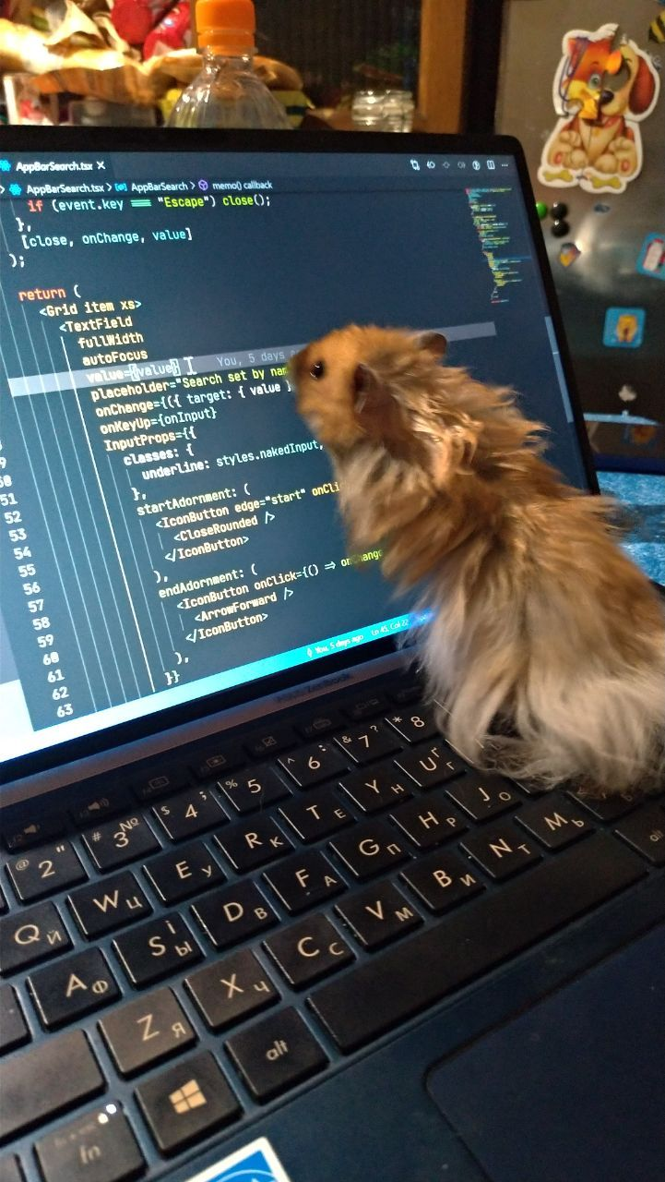
Чого я сюди прийшов і яка моя мета
Я сюди прийшов щоб дізнатися чогось для себе нового та й дізнатися що мені більше до душі
uaitsmart.com

Slide 5

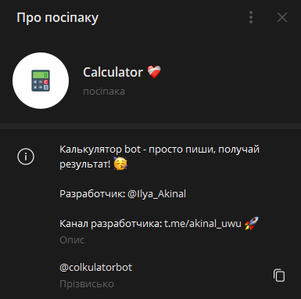
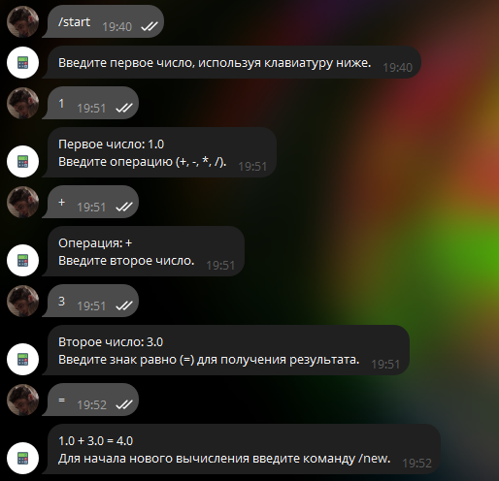

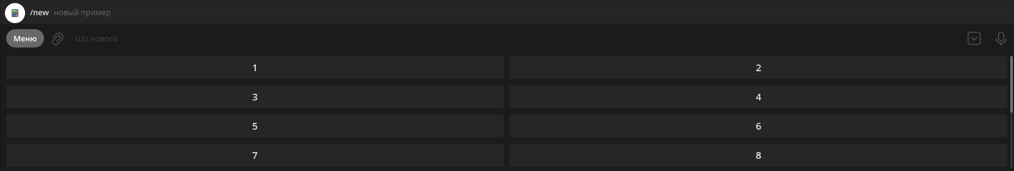
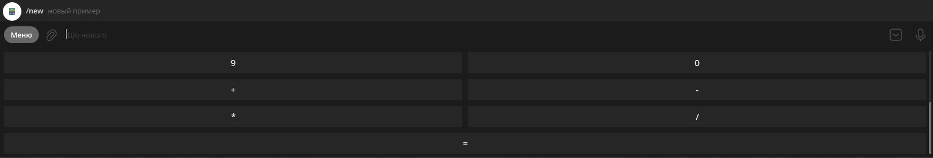
Я зробив калькулятор в телеграм боті.
Цей бот вміе вирішувати приклади за секунду! Але в нього є великий мінус: він покищо вміе розв’язувати приклади тілька з двух чисел.
uaitsmart.com

